Slide 1
Муниципальное автономное общеобразовательное учреждение Гимназия г. Чайковский
Программа апробационной деятельности на 2015-2017 гг.
«Формирование основ смыслового чтения и понимания текста у обучающихся 5-6 классов»

Slide 2
Планируемые результаты освоения ООП ООО
1.2.3.4. Стратегии смыслового чтения и работа с текстом:
поиск информации и понимание прочитанного
преобразование и интерпретация информации
оценка информации
Почему? Зачем?

Slide 3
Изменения в определении читательской грамотности
В тест PISA-2009 включены
электронные тексты
с их особыми требованиями
к читательским умениям,
в частности к способности
критически оценивать
информацию.
«Найди и
используй»
«Прочти и
перескажи»
Тест PISA-2009
предоставляет информацию
о развитии
мотивации чтения и
читательской рефлексии.

Slide 4


Читательская грамотность
(определение PISA)
способность человека
понимать
и использовать
письменные тексты,
размышлять о них
и заниматься чтением для того, чтобы new!
достигать своих целей,
расширять свои знания и возможности,
участвовать в социальной жизни.

Slide 5

Достигнутые уровни читательской грамотности (PISA): о чем они говорят?
V-VI
Потенциал нации
625
Способны с помощью текстов изучать новый предмет.
IV
553
Способны с помощью текстов ориентироваться в житейских ситуациях.
III
480
Минимальное, пороговое условие успешного функционирования современного взрослого человека в обыденной жизни.
II
407

Slide 6
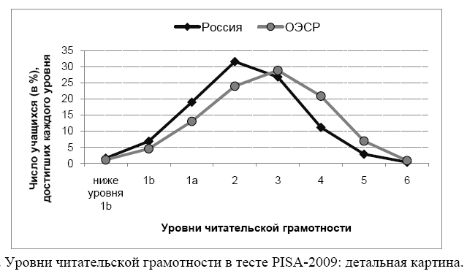
В России ведущим является
2-ой уровень читательской грамотности,
обслуживающий самые элементарные житейские ситуации
(и общественные, и деловые, и учебные),
требующие минимальной опоры на письменное сообщение.

Slide 7
Достигнутые уровни читательской грамотности (PISA): о чем они говорят?
V-VI
Потенциал нации
625
Способны с помощью текстов изучать новый предмет.
IV
553
Способны с помощью текстов ориентироваться в житейских ситуациях.
III
480
Минимальное, пороговое условие успешного функционирования современного взрослого человека в обыденной жизни.
II
407

Slide 8
…почувствуйте разницу…

Slide 9
Уровень читательской компетенции Результаты измерений учащихся 4-х классов
Сравнительная характеристика

Slide 10
Выводы
Российские четвероклассники (по данным PIRLS 2001 и 2006 годов) обладают чрезвычайно высоким уровнем готовности к чтению для обучения.
Основное чтение для обучения (прежде всего – обучение по учебникам истории, географии, биологии и пр.) начинается в 5-7 классах.
Учащиеся 7 класса не успешны в номинации «Смысловое чтение» метапредметной олимпиады.
К 9-10 классу (по данным PISA 2000, 2003, 2006, 2009 годов) читательская грамотность российских учащихся оказывается существенно ниже мировых стандартов.
Логично предположить, что на переходе из начальной в основную школу должны быть обеспечены педагогические условия, превращающие готовность учащихся к чтению для обучения в читательское умение, обеспечивающее самообучение выпускников за порогом школы.

Slide 11
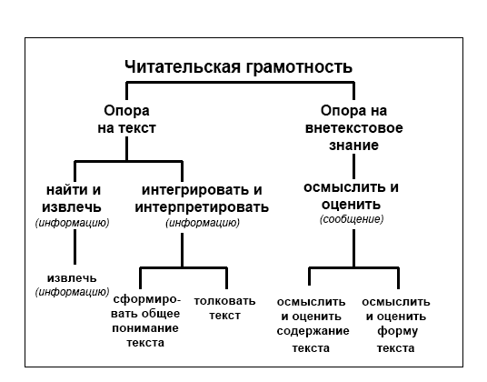
Читательские умения
Что формируем?

Slide 12
Образовательные результаты
5 класс
поиск информации и понимание прочитанного
6 класс
преобразование и интерпретация информации

Slide 13



Метапредметный результат
Группа результатов
Познавательные УУД
на основе
ст. 8 ФГОС
Направленность результатов
СМЫСЛОВОЕ ЧТЕНИЕ
на основе
ст. 10 ФГОС
Перечень детализированных результатов
-умение находить в тексте требуемую информацию (в соответствии с целями своей деятельности),
-умение ориентироваться в содержании текста,
-умение понимать целостный смысл текста,
-умение структурировать текст,
-умение преобразовывать текст, «переводя» его в другую модальность,
-умение интерпретировать текст (художественный и нехудожественный – учебный, научно-популярный, информационный, текст non-fiction)

Slide 14
Средства достижения планируемых результатов
Читательская конференция:
Читаем! Думаем! Действуем! Иллюстрируем! Создаём!
КАК ?

Slide 15
Основные линии читательской конференции
Линия «Читательская практика и детское творчество» (очная конференция)
5 класс
6 класс
Читательская конференция «Любимая книга»
Особенности выбора книги разными читателями
Отличительные особенности книг
Способы презентации книги
Возможности «использования» книги в жизни
Особенности написания отзыва
Виды отзывов: классический отзыв, отзыв в форме письма
Особенности создания комментария
Интерактивные способы презентации прочитанной книги
Основная идея произведения
Читательская конференция
«Что значит быть грамотным читателем?»
Технология «Парное чтение и парное мышление»
Особенности анализа текстов разных жанров и стилей
Особенности создания сценария, драматизация прочитанного произведения
Особенности художественного чтения
Специфика научно-популярного текста
Особенности жанра интервью
Способы презентации прочитанного
Жанры творческих продуктов: поэма жизни, диаманта, синквейн, эссе

Slide 16
Схема конференции
линии | Работа с культурологическим текстом | Работа с научно-популярным текстом | Работа с текстом на английском (немецком, французском) языке | Работа с художественным текстом
1 этап | Знакомство с содержательными линиями
 | Выбор текста
 | Заполнение анкет
 | Создание групп
2 этап | Объединение участников в пары по жребию. Чтение отрывков с использованием метода «Парное чтение и парное мышление»
3 этап | Интервью со «звездой» | Интервью с «учёным» | Инсценировка фрагмента, чтение по ролям | Инсценировка фрагмента, чтение по ролям
4 этап | Создание коллажа, видеоролика, ленты времени | Создание интерактивного плаката | Создание буктрейлера, видео-презентации | Создание буктрейлера, видео-презентации
5 этап | Поэма жизни | Эссе | Художественный перевод | Синквейн, Диаманта
6 этап | Читательская конференция по секциям с творческим отчётом Итоговая рефлексия

Slide 17

Читательская конференция
Линия «Современные информационно-коммуникационные технологии» (дистанционная конференция)

Slide 18

Программа поддерживает направление «Формирование ИКТ-компетентности» через использование ресурсов Google

Slide 19
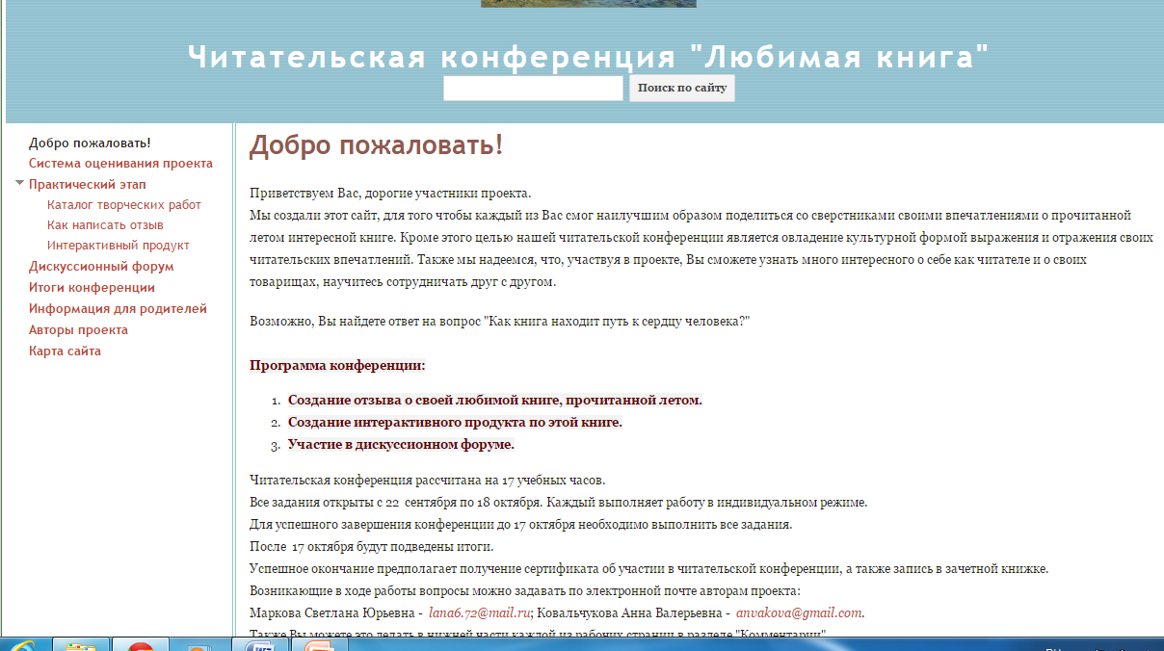
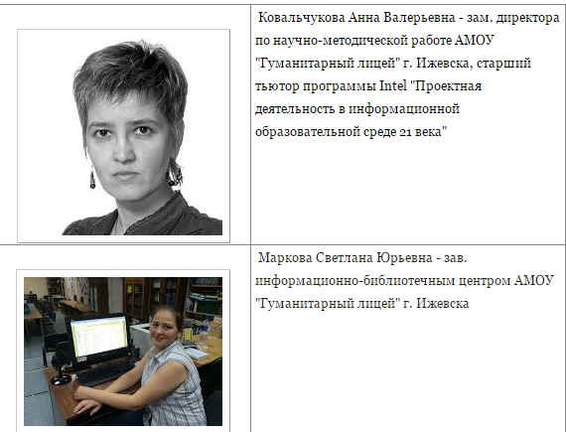

Slide 20

Создание аккаунта Google
Заполнение входной анкеты
Создание читательской карточки
Создание комментариев к отзывам
Создание интерактивного продукта
Участие в дискуссионном форуме
Итоговая рефлексия
Написание отзыва о книге

Slide 21



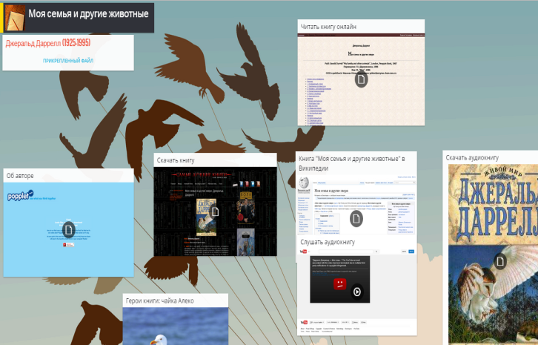
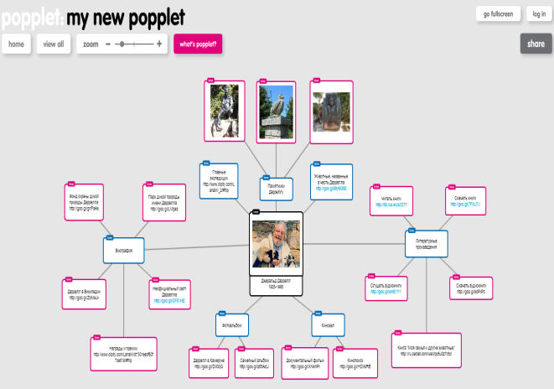
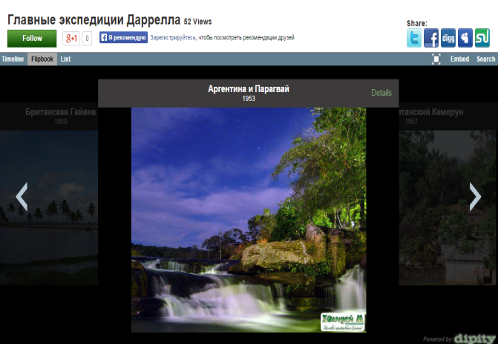
Интерактивные продукты
Интерактивный плакат
Ментальные карты
Лента времени

Slide 22
Планируемые результаты освоения учебного предмета
По окончании изучения учебного курса обучающиеся смогут:
интерпретировать прочитанный текст;
создавать письменные литературно-критические тексты (отзывы, комментарии);
выразительно читать прозаические и стихотворные произведения;
давать критическую оценку собственного чтения и чтения одноклассников;
давать критическую оценку детского творчества в процессе коллективного обсуждения и письменных индивидуальных отзывов;
выражать собственную точку зрения на поставленные в художественном произведении нравственные проблемы и их решение автором;
самостоятельно ставить художественной задачи внутри заданной темы и выбирать выразительные средства их решения;
создавать произведения разных жанров: эссе, сценарии, диаманты, синквейны, поэмы жизни и др.;
вступать в письменную дискуссию со сверстниками по поводу прочитанных текстов;
комментировать, редактировать и оценивать созданные самостоятельно и другими участниками тексты;
использовать средства ИКТ для презентации своего читательского опыта;
осуществлять рефлексию своего читательского опыта.

Slide 23
Продукты апробационной деятельности
Разработана гимназическая междисциплинарная программа «Основы смыслового чтения и работа с текстом».
Разработана программа учебного курса «Читательская конференция».
Разработана накопительная система оценивания сформированности читательской культуры.
Разработаны программы мастерских в рамках программы «Читательская конференция».
Разработаны сценарии образовательных событий, проводимых в рамках очной и дистанционной читательской конференции.
Создан электронный ресурс на сервисе Google для включения учащихся в дистанционную читательскую конференцию.
Разработан вариант читательского портфолио учащегося (по параллелям), отражающий уровни сформированности у учащихся читательской культуры.
Подготовлен план внутришкольного мониторинга предметных и метапредметных результатов учащихся.
Подготовлены рекомендации для учителей по системе оценивания предметных и метапредметных результатов учащихся.

Slide 24
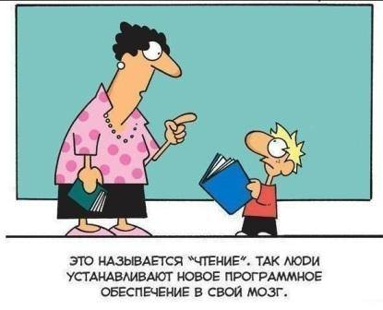

Slide 25
Действия учителей
1. Определить состав участников проблемной группы по разработке Программы смыслового чтения и понимания текста.
2. Разработать алгоритм действий по разработке Программы смыслового чтения и организации учебного курса «Читательская конференция».
3. Освоить стратегии чтения. Определить приоритетные для «запуска» учебного курса «Читательская конференция».
4. Организовать разработку программ мастерских для реализации учебного курса.
5. Разработать маршрутные, оценочные и рефлексивные листы для учащихся.
6. Осуществить «запуск» учебного курса в 5-6 классах.
7. Подготовить платформу для дистанционной конференции.
8. Подготовить базу для реализации дистанционной конференции.
9. Выстроить партнёрские отношения с родителями, гуманитарным лицеем № 1 г. Ижевска.
10.Организовать анализ деятельности на каждом этапе реализации программы апробационной деятельности.

Slide 26
Наиболее распространённые стратегии чтения
Предчтение (ориентировочный этап): | Ориентиры предвосхищения содержания. Мозговой штурм. Поставь проблему. Предложи решение. Рассечение вопроса. Прогноз и впечатления. Алфавит за круглым столом.
Чтение (исполнительный этап): Следуйте за персонажем книги. | Путешествие по главе книги. Чтение с пометками (SMART, INSERT). Чтение с вопросами. Чтение с остановками Карта осмысления и запоминания событий. Тайм-аут! (паузы для сохранения информации). Идеал, «Фишбон» и «Мозаика проблем»
Постчтение (рефлексивно-оценивающий этап, включение в другую деятельность): Карта фрейма текста. | Карта типа текста. Паутина обсуждения. Пирамида фактов. Где ответ? Карта межпредметных связей. Паутина обсуждения. Пирамида фактов. Где ответ? Карта межпредметных связей. Сводные таблицы. Граф-схема текста. Различные вопросы к тексту. Аннотация – реферат – пересказ. Взаимовопросы. Синквейн.

Slide 27
Целевое назначение учебного курса «Читательская конференция»
Учащиеся, освоившие эту программу:
освоят разные стратегии работы с разными текстами
расширят круг своего чтения
научатся решать задачи разного уровня трудности через обращение к чтению
Учащиеся смогут научиться:
Оценивать уровень своей читательской культуры
Разрабатывать индивидуальный маршрут читателя
Создавать читательское портфолио

Slide 28

Разработка программы
«Смысловое чтение» для ОО как актуальная педагогическая задача
«Пока ни в одном из рекомендованных материалов нормативного или методического характера не представлено видение возможного распределения задач формирования конкретных ожидаемых умений по годам обучения. В то же время именно это представляется в настоящий момент важной педагогической задачей, способной содействовать реализации требований образовательных стандартов нового поколения».
Г.Н.Ковалева

